Slide 1


פרויקט סמינר הישן

Slide 2
הסמינר הישן
שם המוסד החינוכי: סמינר הישן
שם הסטודנט: מרים כהן
שם החברה המארחת: diversitech טכנולוגיה
שם הלקוח הסופי: הסמינר הישן
שם הפרויקט: הסמינר הישן תיאור הפרויקט: אתר לניהול האגף האדמיניסטרטיבי של המכון
שם המנחה האישי: תהילה אשלג
שם המנחה האקדמי: תהילה אשלג תאריך הגשה:

Slide 3
תוכן העיניינים:
מבוא
תיאור חברת Diversitek
תיאור הלקוח הסופי – הסמינר הישן
תיאור הפרויקט
מטרות הפרויקט
תהליך העבודה:
שלב א: הכרת החברה והפרויקט.
שלב ב: איפיון ודרישות.
שלב ג: תכנון.
שלב ד: ביצוע ופיתוח.
שלב ה: בדיקות ואבטחת איכות.
שלב ו: הטמעה ותמיכה.
סיכום ומסקנות.
נספחים.

Slide 4
מבוא:
תיאור כללי של הפרויקט: אתר לניהול האגף האדמיניסטרטיבי של המכון.
כיום בית העסק מתנהל באמצעות קבצי .excel לניהול האדמיניסטטיבי של המכון. בפרויקט זה מתוכנן לבצע המרה של צורת העבודה לדיגיטלית. הפרויקט נוגע בחלקים מסוימים של שירותי המשרד והם: קורסים,תלמידים ודווח נוכחות.
מטרות המערכת:
1. תכלול תשתית אימות והרשאות לזיהוי המשתמש וסמכויותיו המערכת מאפשרת למזכירות לגשת למידע ופעולות באתר לפי הרשאות שקיבלו ממנהל האתר.
2. תכלול תשתית DB (Postgres SQL DB) - לשמירת המידע במרוכז.
3. תכלול תשתית ענן - המערכת מתוכננת להיות פרוסה בענן.
4. תהיה ידידותית למשתמש, אינפורמטיבית ואינטראקטיבית למכללה
5. תהיה חכמה מהירה וחדשנית - תפותח בארכיטקטורת , MS בשפות:TS , Java ובטכנולוגיות: Angular , Java spring boot

Slide 5
חברת Diversitek
שם החברה : דייברסיטק טכנולוגיה
תחום עיסוק: דייברסיטק טכנולוגיה הינו בית תוכנה המספק פתרונות טכנולוגיים מגוונים ללקוחות קצה, ביניהם עסקים קטנים ובינוניים.
מוצרים ושירותים: פיתוח תוכנות לניהול לידים ולקוחות, בניית אתרי תדמית משוכללים, פתרונות מותאמים אישית לפי דרישות הלקוח, שירותי תמיכה טכנית והטמעה
לקוחות החברה: עסקים קטנים ובינוניים ממגוון תחומים, חברות טכנולוגיה, מוסדות חינוך
מבנה ארגוני:
מנכ"ל: אביגיל מיכלסון CTO: שוקי גור PMO: חנה ברגמן צוותי פיתוח ותמיכה
תיאור תפקיד הסטודנטית בחברה: הסטודנטיות בפרקטיקום משתלבות בצוותי הפיתוח של דייברסיטק טכנולוגיה, ועובדות על פרויקטים טכנולוגיים אמיתיים עבור לקוחות החברה. במסגרת הפרקטיקום, הסטודנטיות לוקחות חלק בכל שלבי הפיתוח, החל מהאיפיון והתכנון, דרך הפיתוח והבדיקות, ועד להטמעה ותמיכה טכנית.

Slide 6
תיאור לקוח הקצה - הסמינר הישן ירושלים
תיאור המכון באופן כללי:
מכון ההכשרה והשתלמויות של סמינר הישן בירושלים מציע לבוגרות הסמינר לימודי המשך, הכוללים קורסים פרונטליים ומקוונים להרחבת אופקים, וכן השתלמויות המוכרות לגמולים, ל"אופק חדש" ול"עוז לתמורה".^{[26]} במסגרת המכון ניתן ללמוד לקראת תואר שווה ערך: "אקוויוולנט לתואר בוגר" ("דרגה מס' 1") ו"אקוויוולנט לתואר מוסמך" ("דרגה מס' 2").^{[27]}
בנוסף, מתקיימות במכון תוכניות לנשות חינוך ותיקות וגמלאיות.^{[26] (מתוך ויקיפדיה )}
לפרטים נוספים על המכון: תיאור סמינר הישן - ויקיפדיה חרדית
האגף העיקרי שמולו הפרויקט מתנהל הוא:
האגף האדמיניסטרטיבי של המכון.
אנשי קשר:
חני לוין chlevin@mbj.org.il
חני פוליקמן ch-f@mbj.org.il
שולמית ברלין shulamitberlin@gmail.com

Slide 7
תיאור הפרויקט
תיאור כללי: הקמת מערכתfull-stack כמפורט בשקופית מספר 4.
תפקיד הסטודנט: מפתחת תשתיות full-stack
מטרות ויעדים: לספק פלטפורמה נגישה לתפעול האגף באופן דיגיטלי.
מוצרים צפויים:
1. DB מרכזי לשמירת כל נתוני התלמידים והקורסים.
2. מסכים ליצירה,עדכון ומחיקה של תלמידים וקורסים.
2.1 מסך לצפיית מערכת שעות של קורס בתצוגת לוח שנה + אפשרות להוסיף שיעור למערכת השעות הקיימת. וכן אופציות עריכת פרטי שיעור קיימים.
2.2 מסך לצפייה בהיסטוריית נוכחות של תלמיד בתצוגת לוח שנה.
2.3 מסך לצפייה בפרטי סטודנטים.
3. מסך לעדכון ודווח נוכחות
4. רכיב זיהוי פנים
5. מנגנון הפעלת פעולות אוטומטיות במערכת לפי הגדרת זמנים ותדירות של הצוות.
6. מסך הגדרת הגדרות מערכת
7. מסך הגדרת הרשאות

Slide 8
מטרות הפרויקט:
מטרות עיקריות:
שיפור נגישות המידע, הגברת מעורבות המשתמשים וייעול המשימות הניהוליות.
תרומה לחברת Diversitech:
לספק פרויקט מוצלח ורווחי, להציג את יכולת החברה בפיתוח אתרים ולשפר את תיק העבודות של החברה.
תרומה לסמינר הישן:
מעבר מניהול ידני לדיגטלי של כל נושאי התלמידות והקורסים. חיסכון באנשי צוות לניהול האגף. הרחבת פעולות המכון באמצעות המערכת שתמהר ותקצר תהליכים.

Slide 9
תהליך העבודה:
שלב 1: היכרות עם החברה והפרויקט
שלב 2: אפיון ודרישות
שלב 3: תכנון
שלב 4: ביצוע ופיתוח
שלב 5: בדיקות ואבטחת איכות
שלב 6: הטמעה ותמיכה

Slide 10
שלב א': הכרת החברה והפרויקט
ראשית הגעתינו לחברה התקיים כנס הסברה להצגת הלקוחות והפרויקטים בחברה.
בכנס זה חולקנו לצוותות לפי פרויקטים ולאחר הכרות עם ראש הצוות התחילה העבודה במתודולוגיית אדג'ייל Adgile) ).

Slide 11
שלב ב': איפיון ודרישות
לאחר שיחות מול הלקוח, הופק איפיון עבור הפרויקט ע"י ה-CTO של Diversitech. אנו קיבלנו את האיפיון במסמכי word ב – google drive

Slide 12
משימות כלליות
התחברות עם גוגל- login with google
הרשמה-sign up ? ע
צאטבוט - chatBot
זיהוי פנים- face recognition
העלאת תמונה לזיהוי פנים upload image -

Slide 13
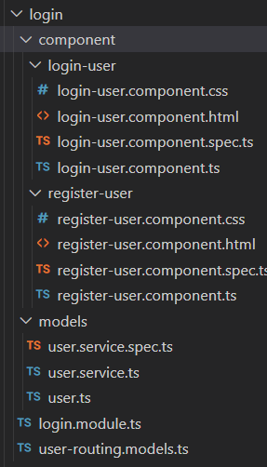
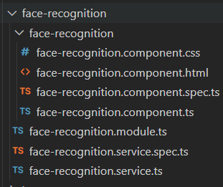
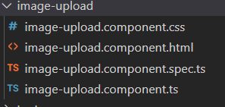
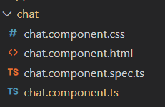
שלב ג': תכנון
אציין שהשתמשנו בטכנולוגיית אנגולר לכתיבת צד קליינט ועל כן התכנון כלל:
הבנת דרישות הלקוח מתוך מסמכי האיפיון לעומק.
שיחות ודיונים עם קולגות לגבי תכנון נכונות הפיתוחים הנוכחיים, תוך כדי דיון על פיתוחים קודמים ומקבילים גם כן.
לפני כל משימה - חלוקת מסכי האפליקציה הנדרשים למשימותיי למודולים וקומפוננטות פירוט החלוקה שביצענו:
הראש צוות תכנן את ארכיטקטורת צד הסרבר באמצעות סרוויסים שונים.

Slide 14
שלב ד': ביצוע ופיתוח
במהלך הפיתוח פיתחתי באזורים שונים בכל רחבי האפליקציה, בשל כך הטכנולוגיות והביצועים שאפרט להלן הינן מגוונות הן מבחינת סוגיהן והן מבחינת רמתן:
1. החל
החלק הסופי במוצר:
מסך של השיעורים של הקורסים
הטכנולוגיה : Angular
שפה: TS
תיאור משימת הפיתוח : (צילומי מסך קוד ).
2 . החלק הסופי במוצר : החלק המעבד את נתוני המסך של הקורסים, בצד הסרבר (צילום מסך של הדפדפן שב URL כתוב הניתוב לAPI
הטכנולוגיה :java spring boot
השפה: java
תיאור משימת הפיתוח : (צילומי מסך קוד )
.

Slide 15
# | החלק הסופי במוצר: | הטכנולוגיה | השפה | תיאור המשימה
2 | יצרתי user-service וממשתי את ההתחברות דרך גוגל | Spring boot | Java | פתיחת פרויקט spring boot javaעם כל התלויות הנדרשות הגדרת תעודת Google OAuth2 ב-Google Cloud Console הטמעת התחברות באמצעות Google OAuth2 בקוד הjava: הגדרת application.properties עם הפרמטרים הדרושים עבור OAuth2 של Google, כולל :Client ID, Secret, ו-Redirect URI. 5. יצירת SecurityConfig.java יצרתי קובץ זה והגדרתי בו את קונפיגורציית האבטחה של האפליקציה.

Slide 16
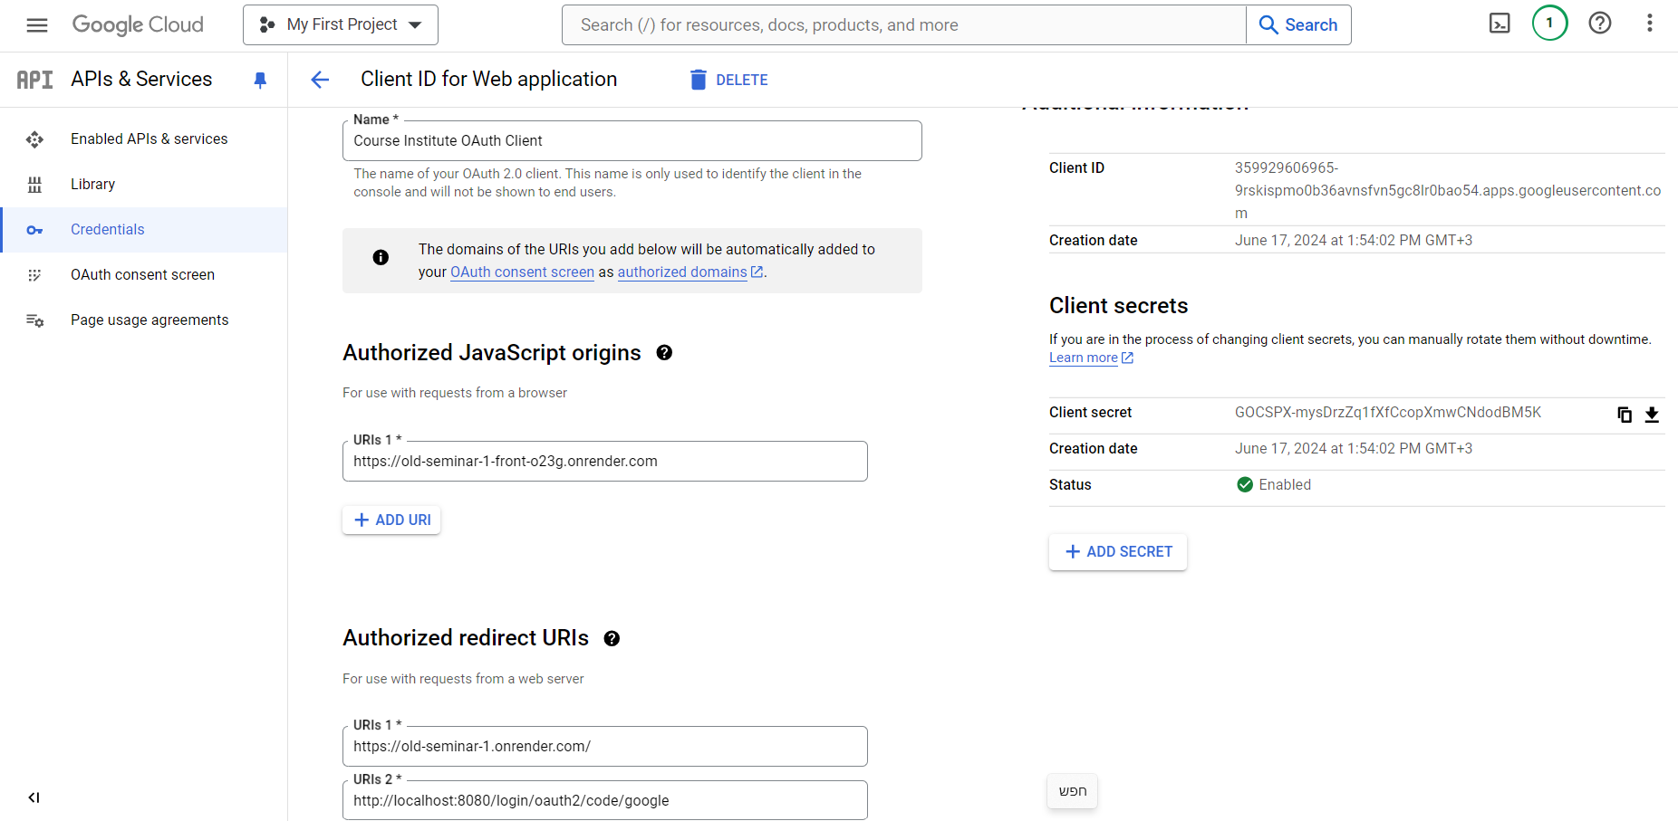
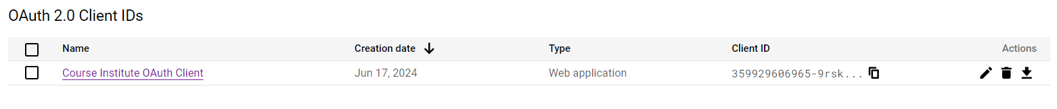
ההתחברות דרך גוגל עם OAuth2 ב - Spring Security
הטמעת התחברות לאתר באמצעות חשבוןGoogle באמצעות OAuth2 המטרה : לאפשר למשתמשים להתחבר לאתר בצורה מאובטחת ונוחה באמצעות חשבון גוגל שלהם
שלב 1- הגדרת תעודת Google OAuth2
יצירתי תעודת Google OAuth2
ב - Google Cloud Console
הגדרתי את כל ההגדרות הנדרשות לפרויקט
וכן את כתובת הRedirect URI לשימוש בlocalhost ובענן

Slide 17
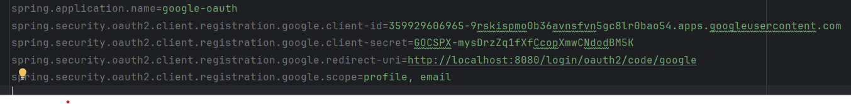
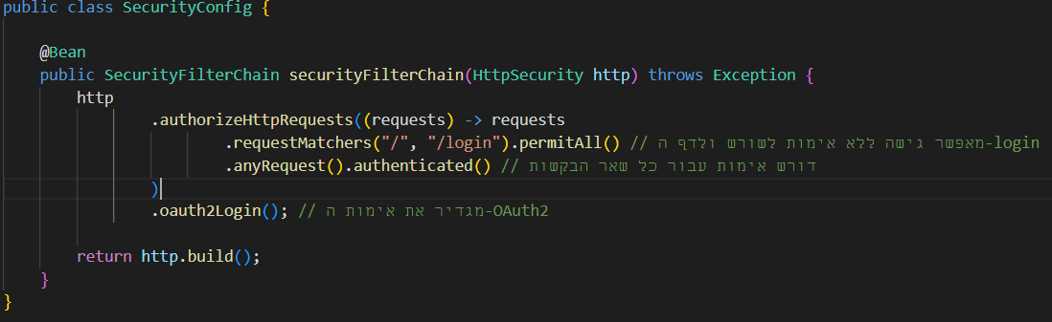
שלב 2 הטמעת התחברות באמצעות Google OAuth2 בקוד
:application.properties הגדרת
בקובץ זה הגדרתי את הפרמטרים הדרושים עבור OAuth2 של Google, כולל : Client-ID, client-Secret ו-Redirect URI.
הפרמטרים האלה מאפשרים לאפליקציה לתקשר עם שירותיGoogle ולבצע את תהליך ההתחברות בצורה מאובטחת.
SecurityConfig.java יצירת
יצרתי קובץ זה והגדרתי בו את קונפיגורציית האבטחה של האפליקציה.
הקובץ מכיל הגדרות של מסננים, דפי התחברות מוצלחים ושגיאות,
וניהול הסשנים. בנוסף, הגדרתי את פרטי ההתחברות של OAuth2,
כולל ה-Redirect URI שמכוון את המשתמש לדף הבית לאחר
התחברות מוצלחת.

Slide 18
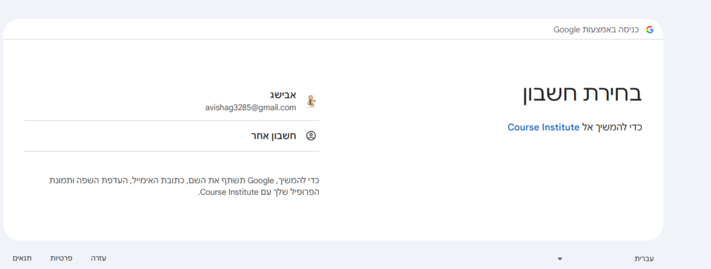
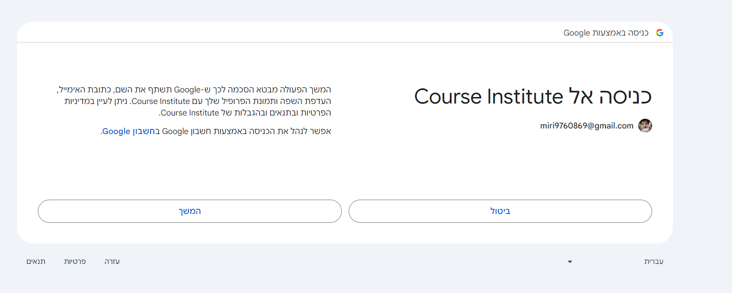
ככך נראה מסך ההתחברות לגוגל למשתמש , הינו חלק ממשימת הback היות שהוא חוזר מהשרת של google cloud ואינו חלק מפרויקט צד הלקוח של המערכת באנגולר.

Slide 19
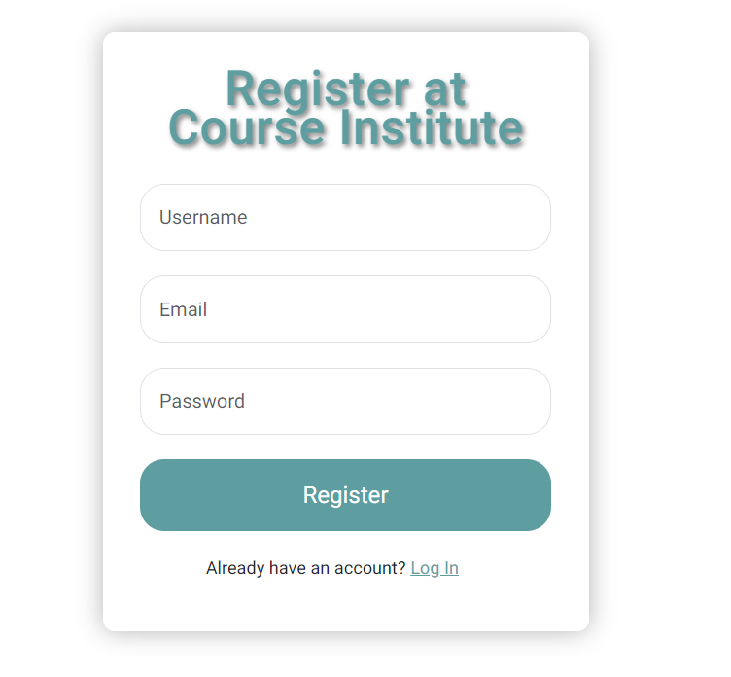
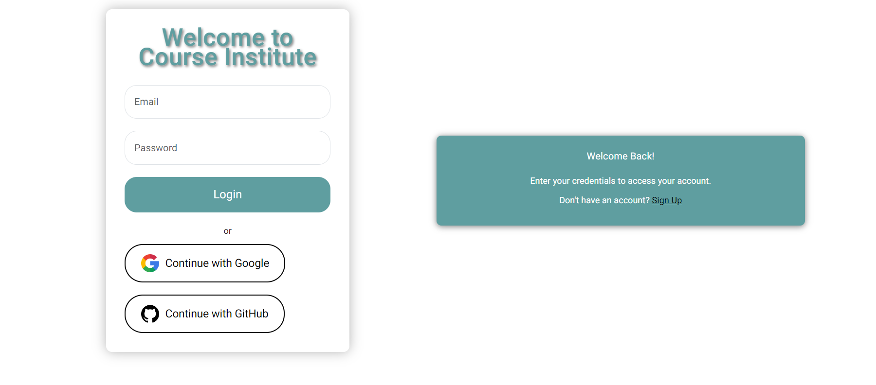
# | החלק הסופי במוצר: | הטכנולוגיה | השפה | תיאור המשימה
2 | יצירת מסך התחברות ורישום באנגולר | Angular, Bootstrap | TS, HTML | 1.הקמתי מסך login –מבחינת מבנה ועיצוב 2.יצרתי את הקומפוננטה register 3 .קישרתי את הקומפוננטה לקומפוננטת האב קומפוננטת הלוגין
במסגרת הפרויקט, יצרתי את המסכים התחברות ורישום באפליקציה באמצעות Angular . מסך זה מאפשר למשתמשים להירשם ולהתחבר לאפליקציה בצורה מאובטחת, תוך שימוש בשלוש דרכים שונות : התחברות באמצעות, GitHub, Google או באמצעות אימייל וסיסמה.

Slide 20
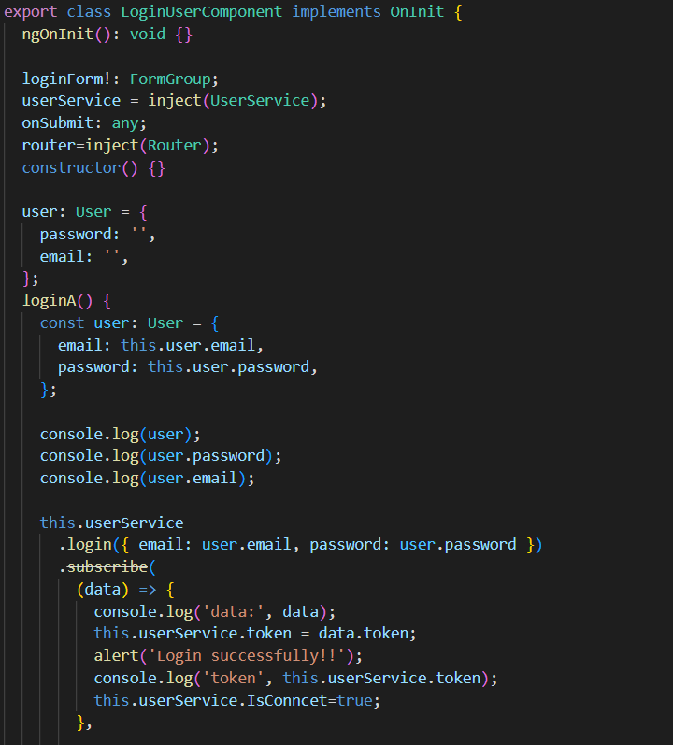
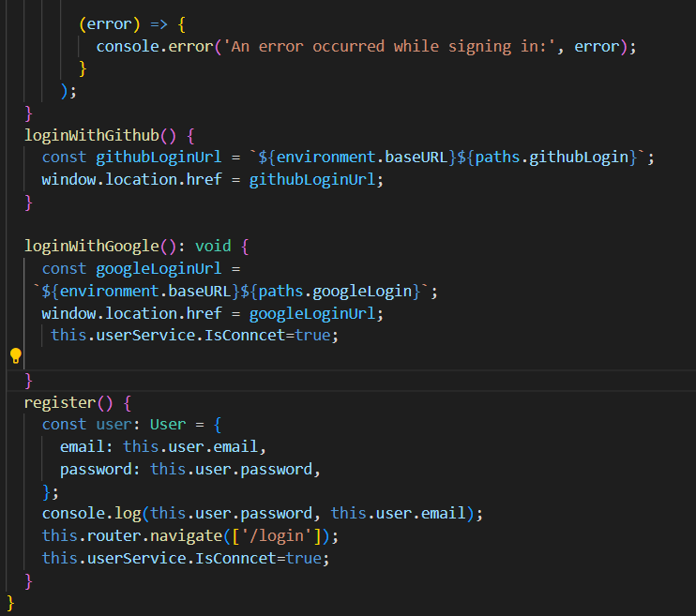
קומפוננטות התחברות ורישום
יצירת קומפוננטת התחברות: פיתחתי את הקומפוננטה login-user שמאפשרת למשתמשים להתחבר לאפליקציה באמצעות Google, GitHub, או אימייל וסיסמה.
יצירת קומפוננטת רישום: יצרתי את הקומפוננטה user-register
הכוללת שדות להזנת שם, מייל וסיסמה
login-user.component.ts :

Slide 21
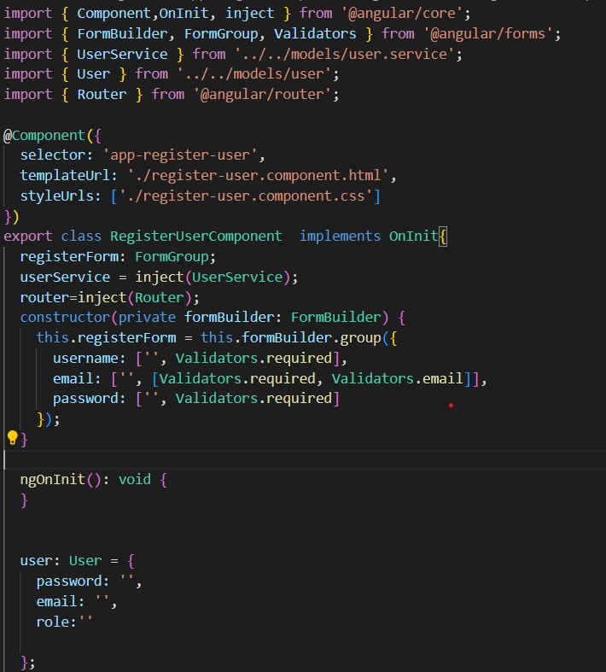
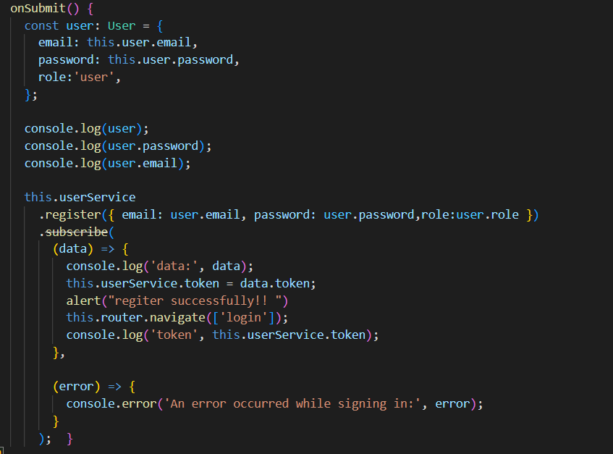
: register-user.component.ts

Slide 22
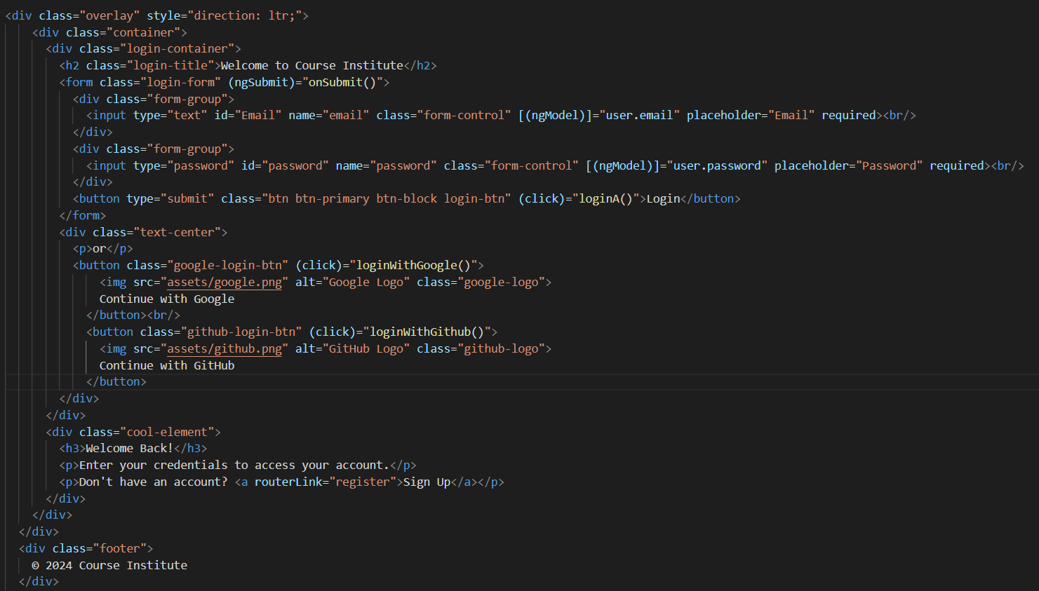
הגדרת ממשק משתמש (UI)
עיצבתי את הטפסים עם Angular Material עבור קומפוננטות התחברות ורישום.
login-user.component.html :

Slide 23
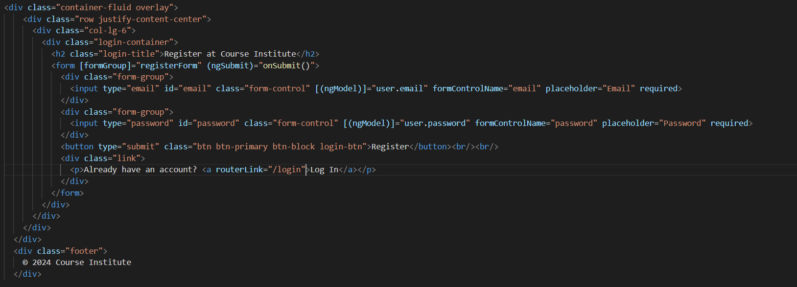
register-user.component.html :
אם יש למשתמש חשבון קיים ניתוב לקומפוננטת ההתחברות

Slide 24
שלב ד': ביצוע ופיתוח
# | החלק הסופי במוצר: | הטכנולוגיה | השפה | תיאור המשימה
3 | יצירת צ'אט בוט מתקשר עם המשתמש בצורת שפה אנושית דרך API של openAI (GPT) | GPT-3, Angular | Pythone ,TS | חקרתי את הדרכים ליצירת צ'אט-בוטים באמצעות OpenAI פיתחתי גרסה ניסיונית של שירות (Service) לתקשורת עם OpenAI 2.1: הנפקתי API Key מ-OpenAI 2.2: שתלתי את ה-API Key בקוד השירות 2.3: קראתי ל-API של OpenAI שלחתי בקשות ל-API של OpenAI לשימוש במודל ספציפי לצורך עיבוד הטקסט שהגיע מהמשתמש ולביצוע חיפושים על טבלת הנתונים של המערכת. יצרתי קומפוננטת צ'אט באנגולר (Angular) הקומפוננטה מתקשרת עם שירות ה-Python באמצעות Socket.IO, מאפשרת יצירת ממשק משתמש אינטראקטיבי לצ'אט עם GPT.

Slide 25
שקף 4: פיתוח שירות לתקשורת עם OpenAI
תיאור: פיתחתי שירות צד-שרת לתקשורת עם OpenAI.
תהליך:
הנפקת API Key מ-OpenAI
שתילת המפתח בקוד
קריאה ל-API של OpenAI לעיבוד טקסטים
צילום מסך: הצגת קוד שמכיל את המפתח API ואת הקריאות ל-API של OpenAI.

Slide 26
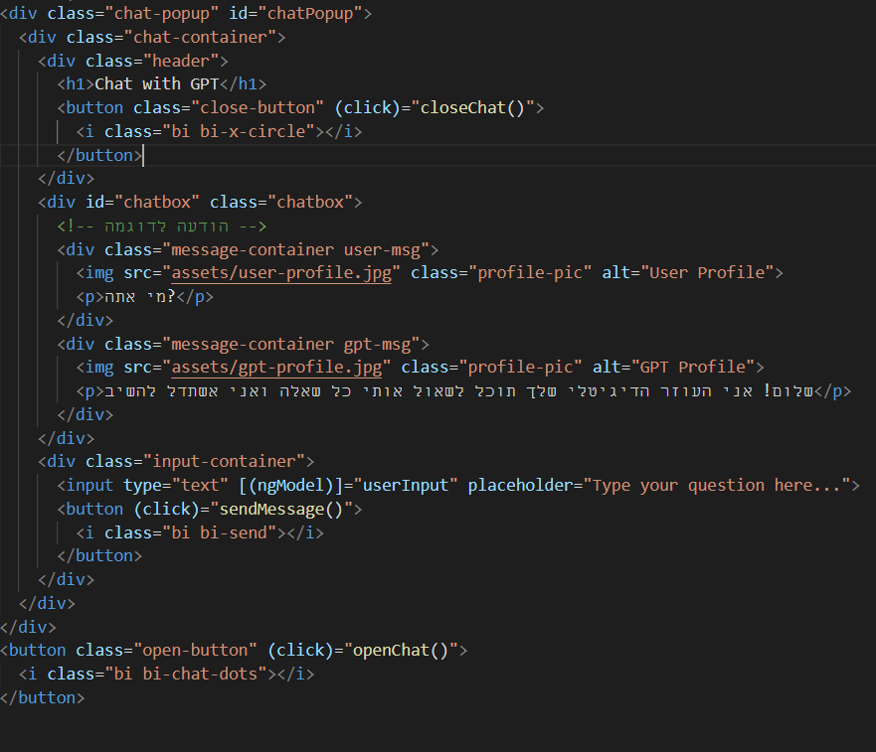
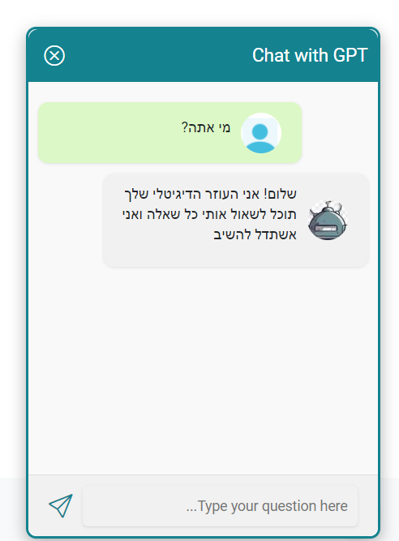
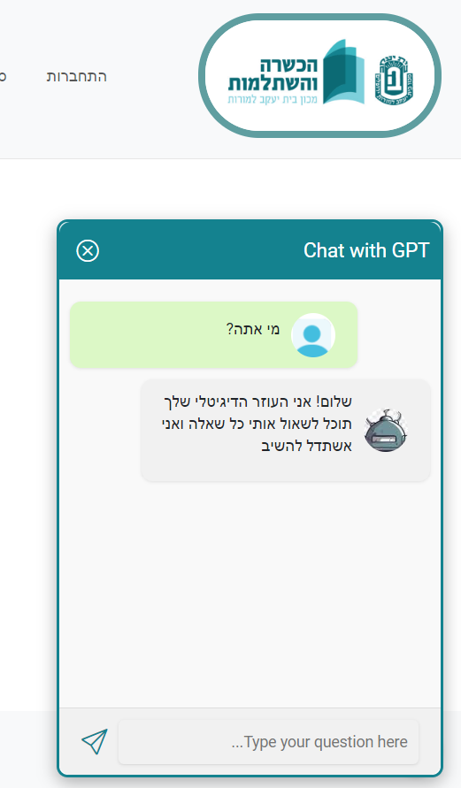
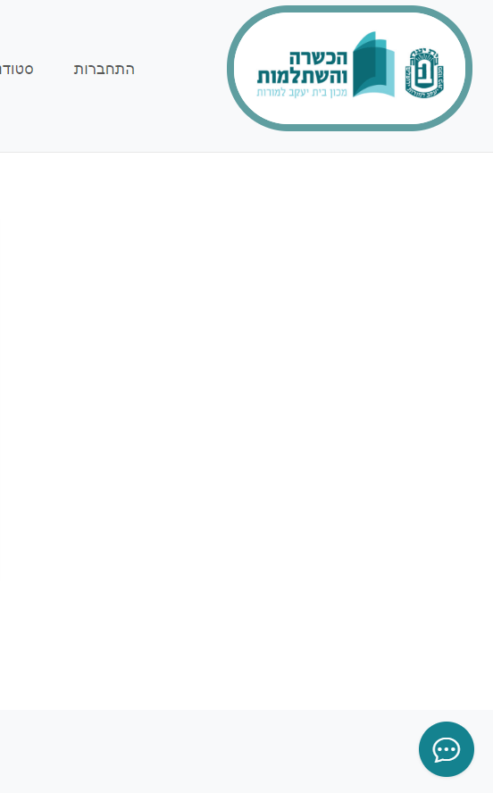
עיצוב ותפקוד של קומפוננטת הצ'אט
עיצוב ה-HTML וה- CSS מתמקד בהפיכת חווית המשתמש לאינטואיטיבית ונוחה.
הקומפוננטה מאפשרת תקשורת בזמן אמת עם הצ'אט בוט, תוך שמירה על עיצוב נקי ומקצועי.
-chat-popup
תיבה עיקרית שמכילה את כל רכיבי הצ'אט. ממוקמת בתחתית המסך ומוגדרת עם גבול,צבע רקע ורדיוס פינות.
- header
אזור כותרת הצ'אט עם כותרת וכפתור לסגירה.
-Chatbox
אזור התצוגה להודעות, כולל שאלות מהמשתמש ותשובות .
- input-container
שדה קלט עבור הודעות המשתמש וכפתור לשליחה

Slide 27
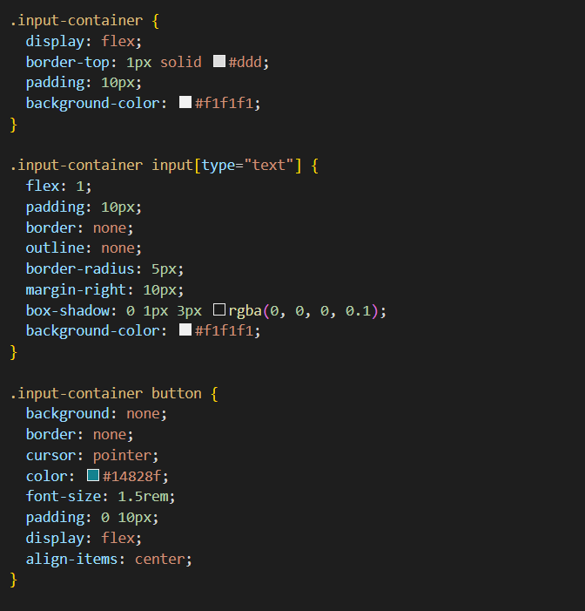
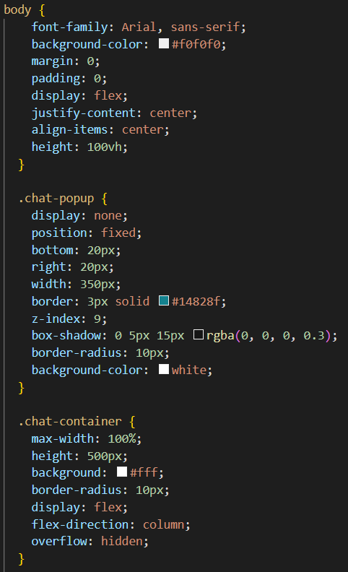
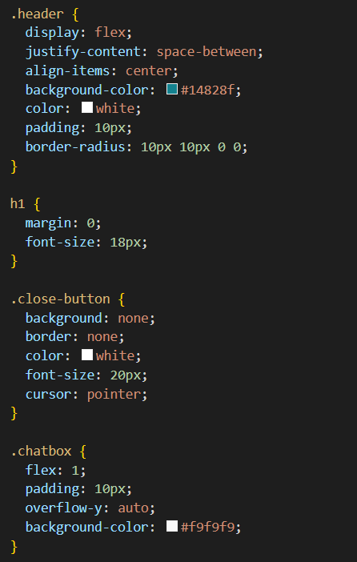
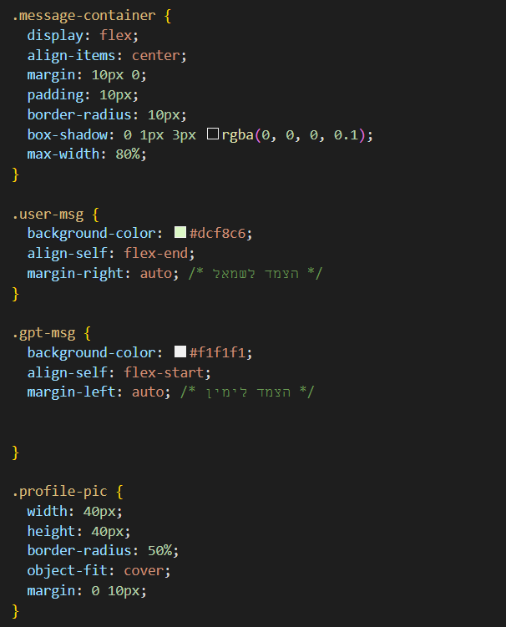
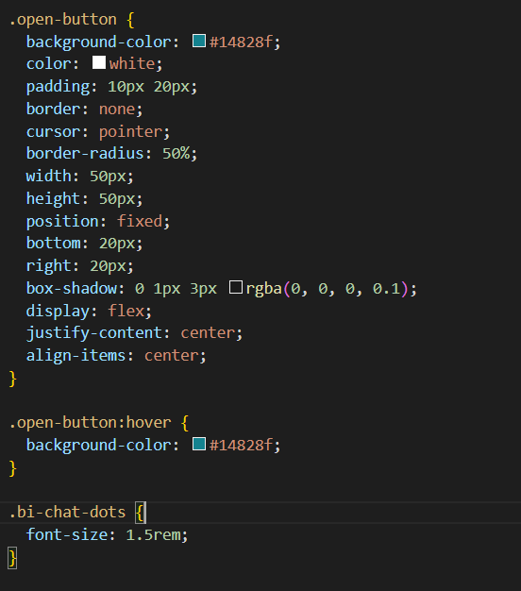
chat.component.css:
עיצוב ה-HTML וה- CSS מתמקד בהפיכת חווית המשתמש לאינטואיטיבית ונוחה.
הקומפוננטה מאפשרת תקשורת בזמן אמת עם הצ'אט בוט, תוך שמירה על עיצוב נקי ומקצועי

Slide 28
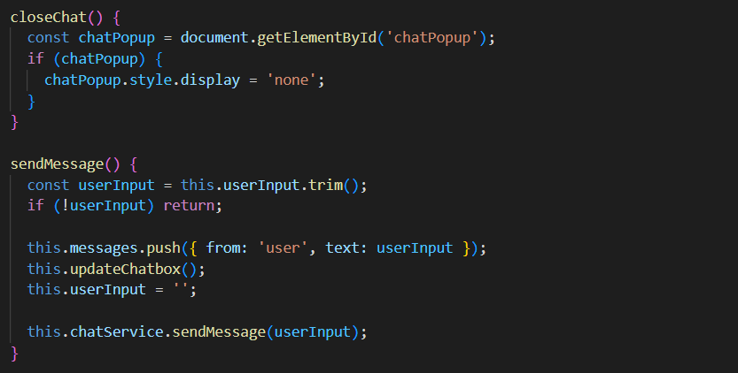
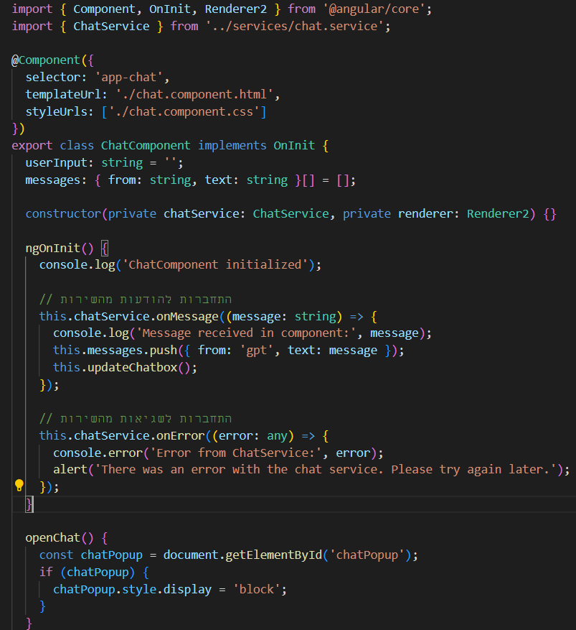
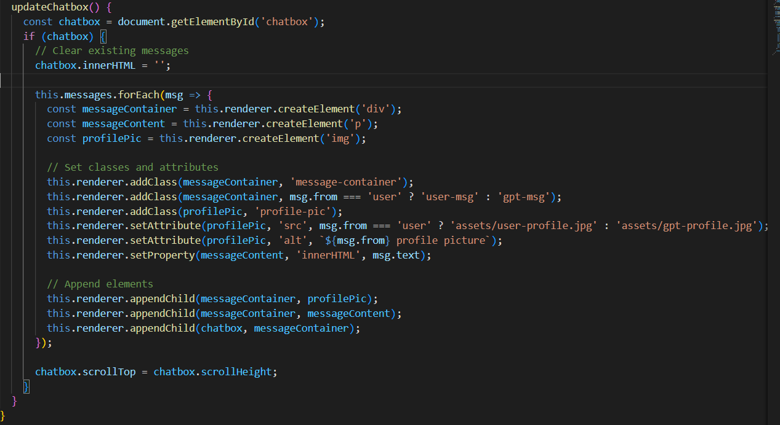
לוגיקה ב- TypeScript של קומפוננטת הצ'אט
chat.component.ts:

Slide 29

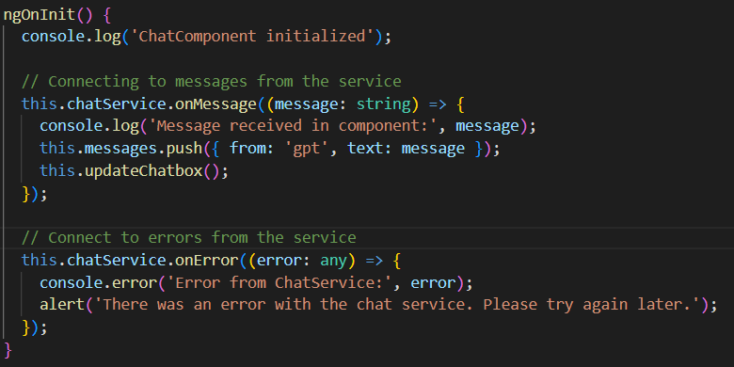
לוגיקה ב- TypeScript של קומפוננטת הצ'אט
משתני הקומפוננטה:
userInput:
משתנה לאחסון ההודעה הנוכחית שהמשתמש הקליד.
messages:
מערך לאחסון ההודעות המתקבלות שנשלחות לצ'אט, כולל מקור ההודעה-
ותוכן ההודעה. (gpt או user)
הקונסטרוקטור
chatService:
הזרקת תלות בשירות הצ'אט כדי לתקשר עם השרת
Renderer:
הזרקת תלות ב-Renderer2 לצורך יצירת ושינוי אלמנטים ב-DOM בצורה בטוחה
ngOnInit
ngOnInit:
שיטה הנקראת כאשר הקומפוננטה מאותחלת
this.chatService.onMessage:
מאזין להודעות שמתקבלות מהשירות ומוסיף אותן לרשימת ההודעות.
this.chatService.onError:
מאזין לשגיאות מהשירות ומציג הודעת שגיאה למשתמש.

Slide 30
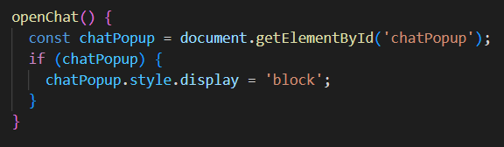
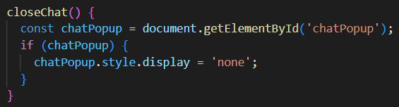
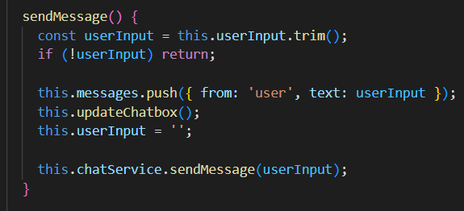
TypeScript של קומפוננטת הצ'אט – המשך
openChat()
פותח את חלון הצ'אט על ידי שינוי display ל-block
closeChat()
פותח את חלון הצ'אט על ידי שינוי display לnone-
sendMessage()
שולחת את ההודעה שהוזנה על ידי המשתמש
בודק אם הקלט לא ריק, מוסיף את ההודעה לרשימת ההודעות, ומנקה את שדה הקלט.
קורא לפונקציה sendMessage() של ChatServiceלשליחת ההודעה לשרת

Slide 31
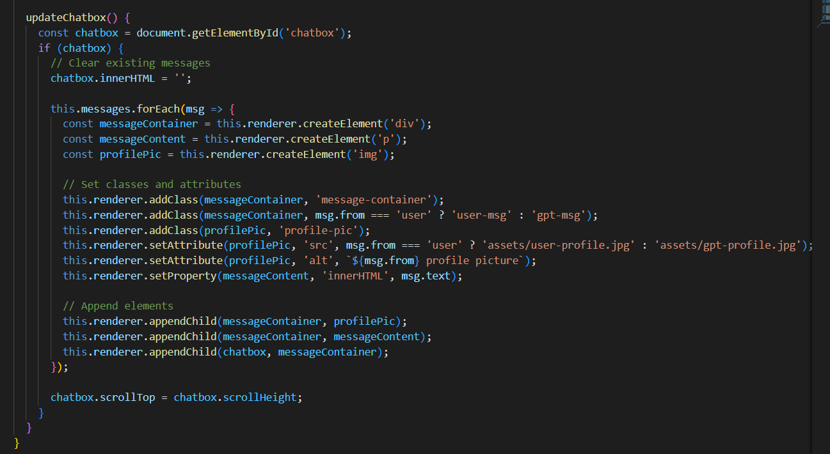
TypeScript של קומפוננטת הצ'אט-המשך
updateChatbox():
מעדכן את תצוגת הצ'אט.
מנקה את התוכן הקיים ב- chatbox
עבור כל הודעה, יוצר אלמנטים חדשים (תיבה, תוכן, תמונת פרופיל) ומוסיף אותם ל-chatbox
מקפיץ את התצוגה לתחתית ה- chatboxכדי להראות את ההודעות האחרונות.

Slide 32
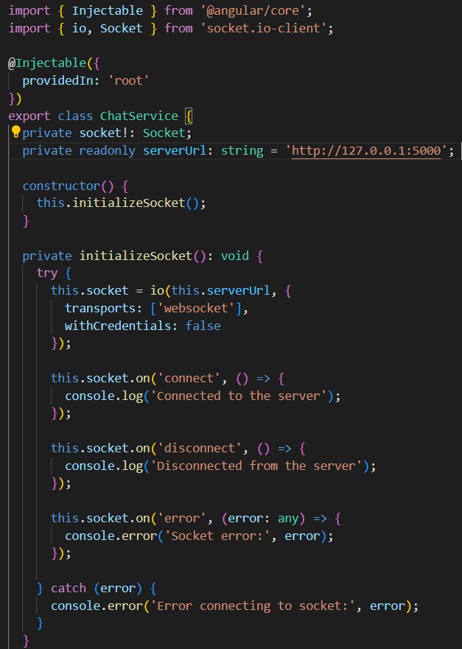
ChatService
ה ChatService אחראי לנהל את התקשורת בין הclient לserver באמצעות WebSocket
הוא מבצע חיבור לשרת, מאזין להודעות ושגיאות מהשרת, ושולח הודעות אליו.
השירות מציע פונקציות לשליחה ולקבלה של הודעות, וכן טיפול בשגיאות בצורה מסודרת כדי לשפר את חווית המשתמש ולוודא שהתקלות מטופלות כראוי.
השתמשתי בספריה socket.io-client לניהול חיבורי WebSocket עם השרת.
פונקציית אתחול
initializeSocket():
פונקציה פרטית המאתחלת את חיבור ה- Socketלשרת
io(this.serverUrl):
יוצר חיבור חדש עם השרת בכתובת serverUrl ומשתמש ב-.WebSocket
this.socket.on('connect', ...):
מאזין לאירוע חיבור ומדפיס הודעה כאשר החיבור מצליח.
this.socket.on('disconnect', ...):
מאזין לאירוע ניתוק ומדפיס הודעה כאשר החיבור ניתק.
this.socket.on('error', ...):
מאזין לאירוע שגיאה ומדפיס הודעה במקרה של שגיאה.

Slide 33
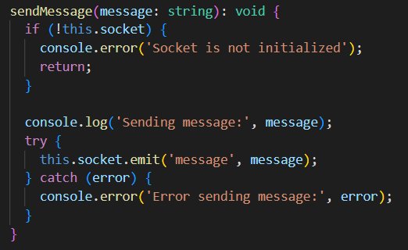
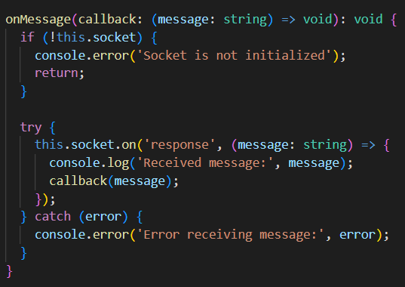
המשך - ChatService
פונקציה לשליחת הודעה- sendMessage(message: string)
this.socket.emit('message', message)
שולחת את ההודעה לשרת עם האירוע message
אם החיבור לא מאותחל, מדפיסה שגיאה.
פונקציה להאזנה להודעות -onMessage(callback: (message: string) => void)
מאזינה להודעות מהשרת ומעבירה את ההודעה לפונקציה המסופקת כ callback.
this.socket.on('response', ...)
מאזין לאירוע response שמתקבל מהשרת ומעביר את ההודעה לפונקציה המסופקת כ callback.

Slide 34
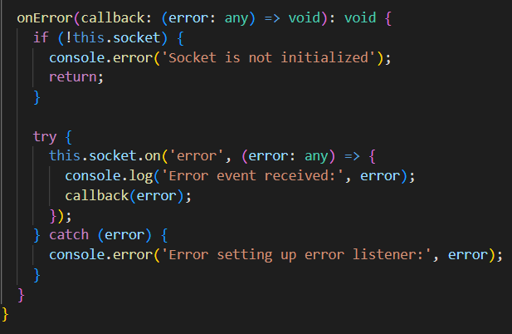
המשך - ChatService
פונקציה להאזנה לשגיאות onError(callback: (error: any) => void)
מאזינה לשגיאות מהשרת ומעבירה את השגיאה לפונקציה המסופקת כ callback
this.socket.on('error', ...)
מאזין לאירוע error ומעביר את השגיאה לפונקציה המסופקת כcallback.

Slide 35
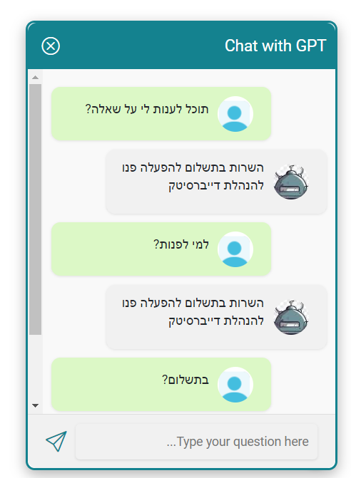
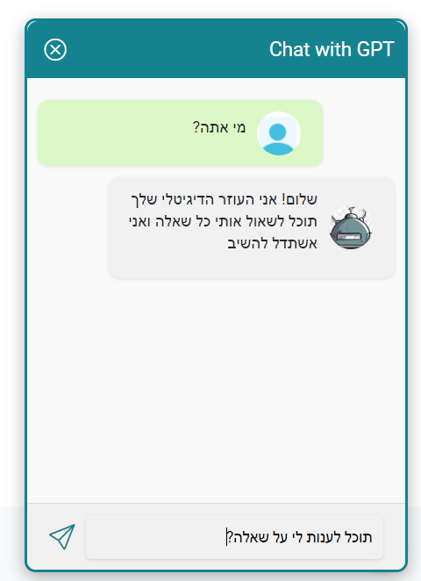
צילומי מסך של משימת הצאט:
בלחיצה על סמל הצאט נפתחת תיבת הצאט ובלחיצה על x נסגרת

Slide 36
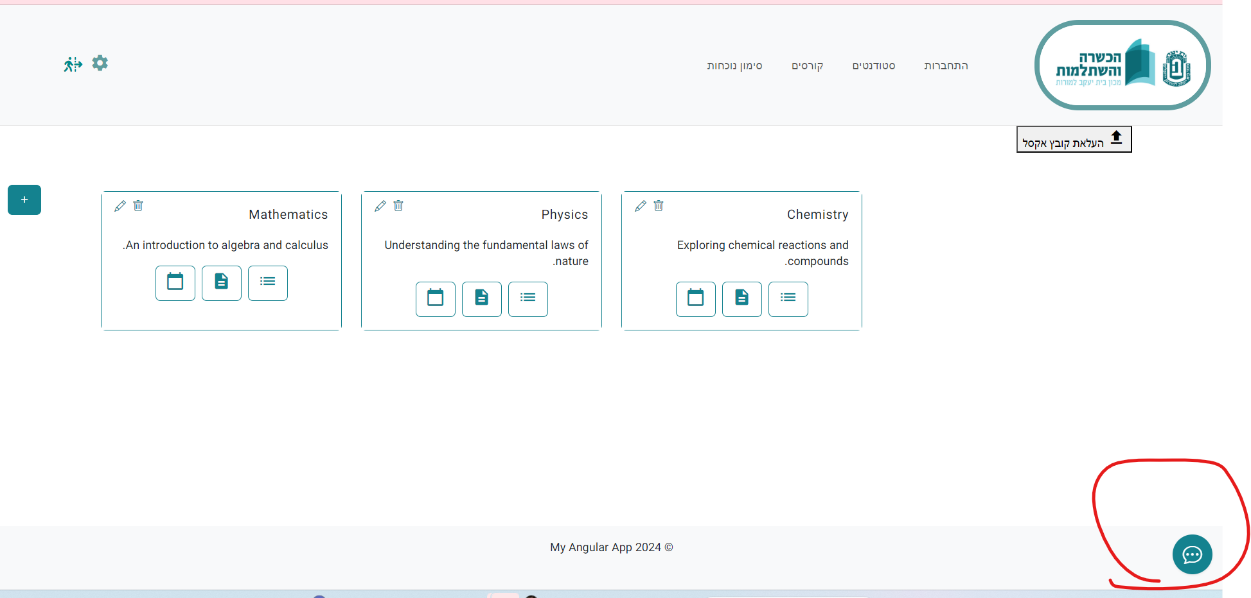
שלב ד': ביצוע ופיתוח
# | החלק הסופי במוצר: | הטכנולוגיה | השפה | תיאור המשימה
4 | אימות בזיהוי פנים ע"י בינה מלאכותית לפני עדכון נוכחות תלמיד , הצורך לכך עלה כי הדווח נעשה בטאבלט שמסתובב במקום והתעורר צורך לוודא שהמדווחת היא מזכירה מורשית ולא תלמידה. | AI, Angular | Python,TS | יצרתי שרות flask בpython. השרות משתמש בספרית
# | החלק הסופי במוצר: | הטכנולוגיה | השפה | תיאור המשימה
5 | העלאת תמונות לזיהוי פנים | AI, Angular | Python,TS | יצרתי שרות flask בpython. השרות משתמש בספרית

Slide 37
פיתוח רכיב זיהוי פנים
מטרת הרכיב :
רישום הנוכחות לתלמידים נעשה באמצעות טאבלט שנמצא בכיתות הלימוד .
רכיב זיהוי הפנים נועדה להבטיח שרק אנשי צוות יכולים לגשת ולערוך את הנוכחות, בעוד שהתלמידים לא יכולים לבצע פעולות אלו.
כאשר לוחצים על כפתור עריכת נוכחות נפתח רכיב זיהוי הפנים שמונע מאנשים שאינם מורשים לערוך נוכחות לעבור לדף עריכת הנוכחות.
פיתחתי רכיב זיהוי פנים באופן עצמאי, כולל כל השלבים :
פיתוח השרת: כתבתי את הקוד בצד השרת באמצעות Flask, כולל כל הפונקציות הדרושות לעיבוד תמונות, זיהוי פנים, והשוואת קידודים.
פיתוח קומפוננטת Angular יצרתי את רכיבי ה-UI ואת ניהול הנתיב( routing) בצד הלקוח, כולל אינטגרציה עם השרת לצורך טעינת תמונות ושליחה לקבלת תוצאות זיהוי.
אינטגרציה מלאה: חיברתי בין השרת לקומפוננטת Angular, ווידאתי שהמערכת פועלת בצורה חלקה ומביאה תוצאות מדויקות בזיהוי הפנים.
4. ניהול ניתובים ושמירה על הרשאות: ניהלתי את הניתובים שמונעת ממשתמשים שאינם מזוהים להיכנס לדף רישום הנוכחות.

Slide 38
פיתוח השרת בpython :
השרת אחראי על עיבוד וזיהוי תמונות פנים.
הוא מקבל תמונה שהועלתה, מבצע השוואה עם התמונות המוכרות במערכת, ומחזיר תוצאה האם האדם מוכר במערכת.
הקוד כתוב בשפת Python ומשתמש ב Flask כדי לבנות שרת אינטרנט.
הוא משלב גם את מודולי face_recognition ו-PIL (Python Imaging Library) לטיפול בעיבוד תמונה וזיהוי פנים.

Slide 39
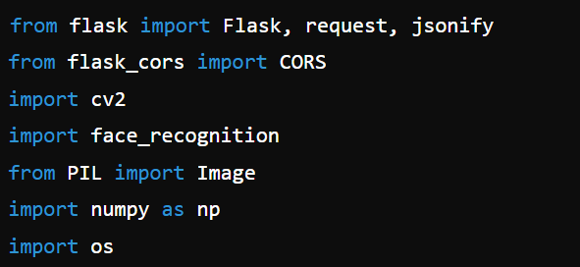
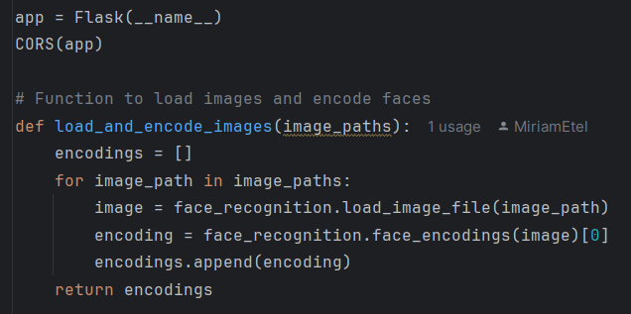

Service זיהוי פנים :
ייבוא ספריות
Flask - מייבא את המסגרת Flask לבניית אפליקציות אינטרנט.
CORS - נדרש כדי לאפשר גישה לשרת ממקורות חיצוניים.
cv2 - ספרייה לעיבוד תמונה,( לא בשימוש בקוד הזה נועדה לשימוש עתידי).
face_recognition - ספרייה לזיהוי פנים בתמונות.
Image - מ-PIL לטיפול בתמונות.
numpy - ספרייה לעבודה עם מערכים (arrays) מספריים
-osספרייה לניהול קבצים ומערכות קבצים.
פונקציה לטעינת תמונות והצפנת פנים load_and_encode_images() –
פונקציה שמקבלת רשימה של נתיבי קבצים לתמונות, טוענת כל תמונה ומפיקה את הקידוד (encoding) שלה. הקידודים נשמרים ברשימה ומוחזרים.
image_paths
פרמטר של הפונקציה, שהוא רשימה של מחרוזות (strings) המתארות את הנתיבים לתמונות שברצוננו לטעון ולהשתמש בהן
Encodings
רשימה שתשמור את הקידודים של הפנים בתמונות שנטעון. נשתמש ברשימה זו כדי לאסוף את הקידודים לכל התמונות
face_recognition.load_image_file(image_path)
טוען את התמונה מהקובץ על פי הנתיב הנתון.
face_recognition.face_encodings(image)
מפיק קידודים של הפנים מהתמונה. פונקציה זו מחזירה רשימה של קידודים (כפי שמכילה התמונה אפשרי מספר פרצופים )
[0] -בוחר את הקידוד הראשון מהרשימה (בהנחה שיש רק דמות אחת בתמונה)
רשימה של שמות הקבצים של התמונות המוכרות.-image_paths
קידודי הפנים של התמונות המוכרות, שמתקבלים -known_face_encodings
מהפונקציה load_and_encode_images

Slide 40
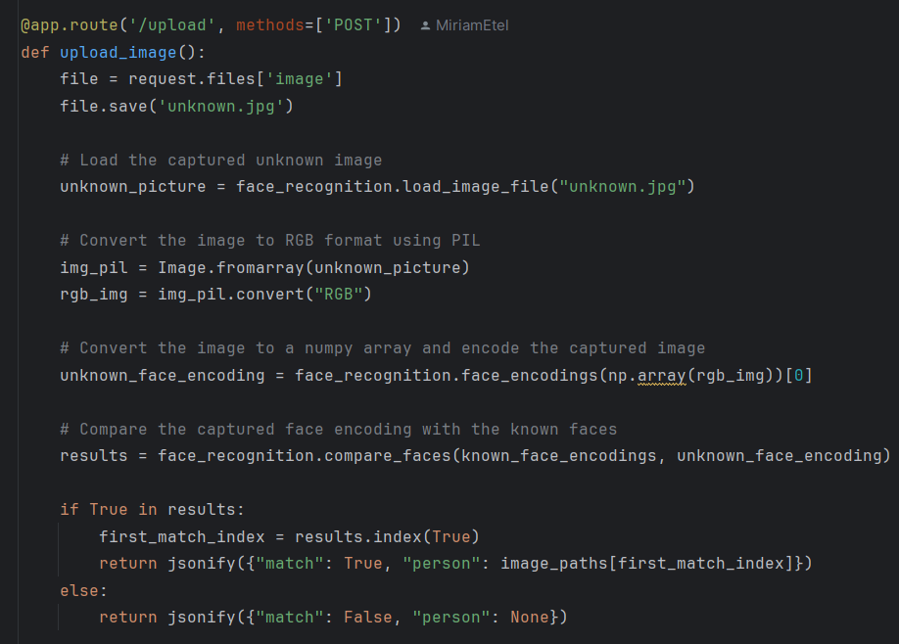
נקודת קצה לזיהוי פנים: ''/upload :
@app.route('/upload', methods=['POST’])
מגדיר נקודת קצה (Endpoint) ל API בשם ''/upload המטפלת בבקשות .POST
הפונקציהupload_image()
file = request.files['image']
כאן אנחנו מקבלים את הקובץ שהועלה מהבקשה.
file.save('unknown.jpg')
שומר את התמונה שהועלתה בשם unknown.jpg בתיקייה של השרת.
זהו שלב זמני כדי שנוכל לעבד את התמונה.
unknown_picture = face_recognition.load_image_file("unknown.jpg")
משתמשת בספריית face_recognition לטעון את התמונה שהועלתה.
התמונה נטענת כמערך של פיקסלים (ערכים מספריים שמייצגים את צבעי הפיקסלים).
img_pil = Image.fromarray(unknown_picture)
ממיר את התמונה ממערך של פיקסלים לאובייקט תמונה של PIL אובייקט זה מאפשר לבצע פעולות נוספות על התמונה, כמו שינוי פורמט.
rgb_img = img_pil.convert("RGB")
ממיר את התמונה לפורמט RGB אם היא אינה כבר בפורמט RGB
משום שהמודול PIL דורש שתמונות יהיו בפורמט RGB (Red, Green, Blue) לצורך עיבוד.
המשך הסבר על פונקציה זו בעמוד הבא
Service זיהוי פנים :

Slide 41
המשך הסבר על הפונקציה:
unknown_face_encoding face_recognition.face_encodings(np.array(rgb_img))[0]
np.array(rgb_img) –
ממיר את התמונה למערך נומרי שבו כל פיקסל בתמונה מיוצג על ידי ערכים מספריים.
face_recognition.face_encodings()-מחשב את קידוד הפנים של התמונה.
(קידוד פנים הוא ייצוג מספרי של הפנים בתמונה)
[0]-בוחר את קידוד הפנים הראשון אם ישנם מספר קידודים בתמונה
(בהנחה שיש רק פרצוף אחד בתמונה)
results = face_recognition.compare_faces(known_face_encodings,unknown_face_encoding)
משווה את קידוד הפנים של התמונה שהועלתה עם קידודי הפנים הידועים ומחזיר רשימה עם ערכים של True או False לציון התאמה.
if True in results
בודק האם יש התאמה כלשהי ( האם יש תמונה במערך תמונות המורשים שמתאימה לתמונה הנוכחית).
first_match_index = results.index(True)
מוצא את המיקום של ההתאמה הראשונה ברשימה.
return jsonify({"match": True, "person": image_paths[first_match_index]})
מחזיר תגובה ב-JSON אם נמצאה התאמה, יחד עם שם התמונה המתאימה.
Service זיהוי פנים :

Slide 42
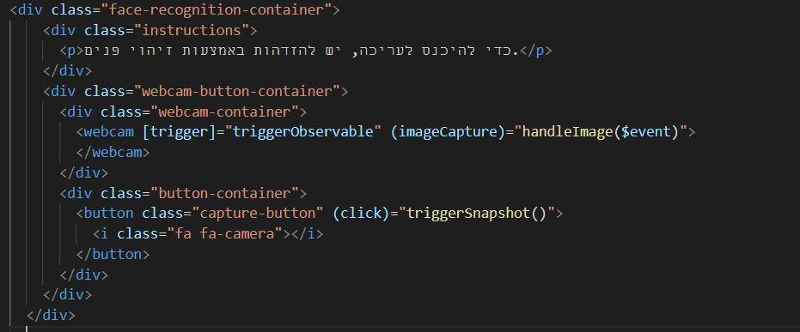
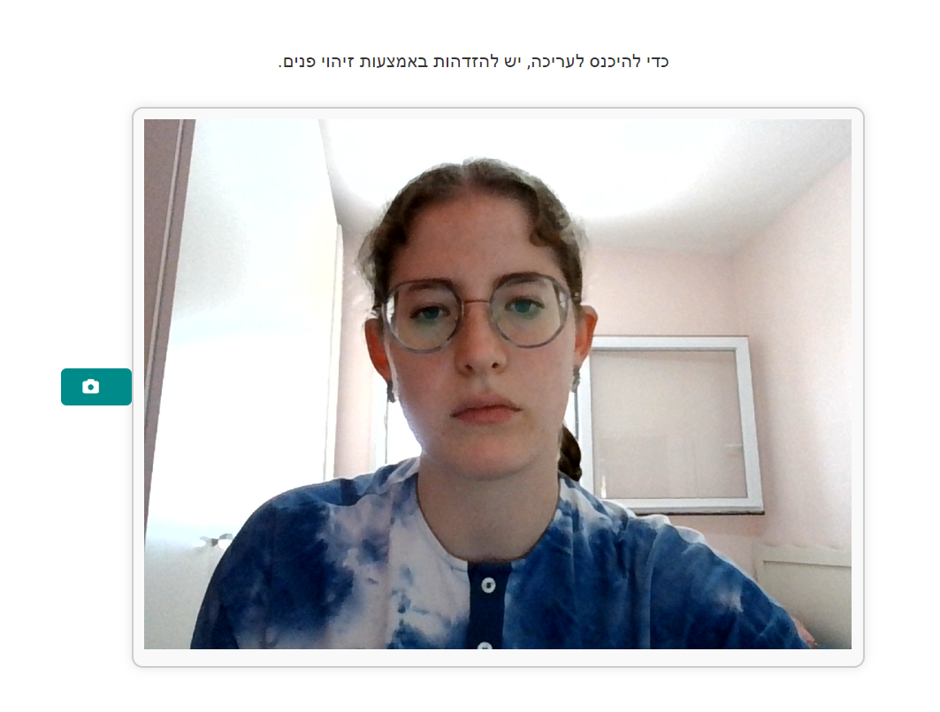
הקופוננטה face-recognition בAngular
בצד ה client יצרתי את הקומפוננטה face-recognitionשמאפשרת למשתמש לצלם את עצמו במצלמת המחשב
ושולחת את תמונתו לסרוויס זיהוי הפנים ומחזירה הודעה לפי תוצאות הזיהוי שקיבלה מהservice .
face-recognition.component.html :
<div class="face-recognition-container">מיכל מרכזי שמחזיק את כל הרכיבים ומרכז אותם בעזרת ה-CSS
<div class="instructions"> הצגת ההוראות למשתמשים בנוגע לתהליך הזיהוי.
<div class="webcam-button-container"> מיכל המאגד את חלון המצלמה ואת כפתור הצילום יחד.
<webcam>רכיב המצלמה המצולם, שבו מתבצע הצילום.
ה- [trigger] מחובר ל- Observable עבור הצילום,
ו-(imageCapture) מפעיל את פונקציית handleImageלאחר הצילום.
<button class="capture-button">
כפתור לצילום התמונה. כולל אייקון מצלמה וקוד שמפנה לפונקציית triggerSnapshot() לצילום התמונה.

Slide 43
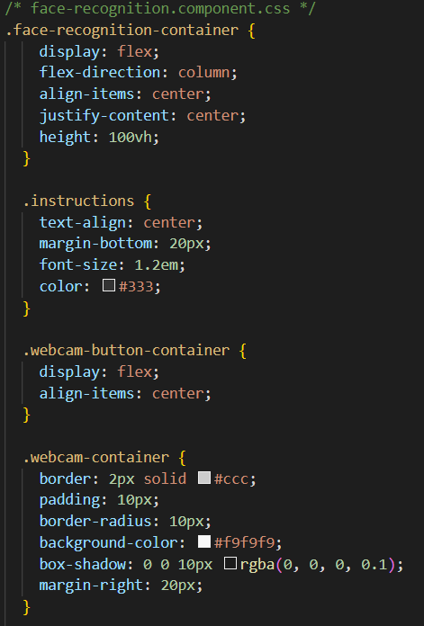
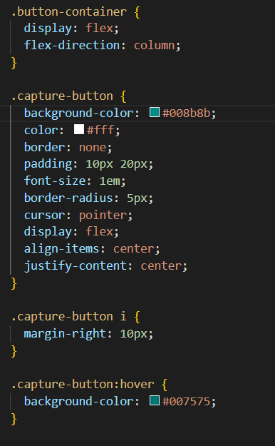
face-recognition.component.css:
face-recognition-container
מסדר את התוכן במרכז המסך בגובה מלא עם סידור גמיש ויישור.
instructions
מעצב את הטקסט של ההוראות במרכז ובצבע כהה.
webcam-button-container
מניח את חלון המצלמה ואת הכפתור בצמוד אחד לשני.
webcam-container
עוטף את חלון המצלמה עם גבול, צל ושטח ריפוד.
button-container
מכיל את הכפתור ומסדר אותו בצורה אנכית.
capture-button
מעצב את כפתור הצילום עם צבע רקע, גבולות, והחלפת צבע
בעת מעבר על הכפתור.

Slide 44
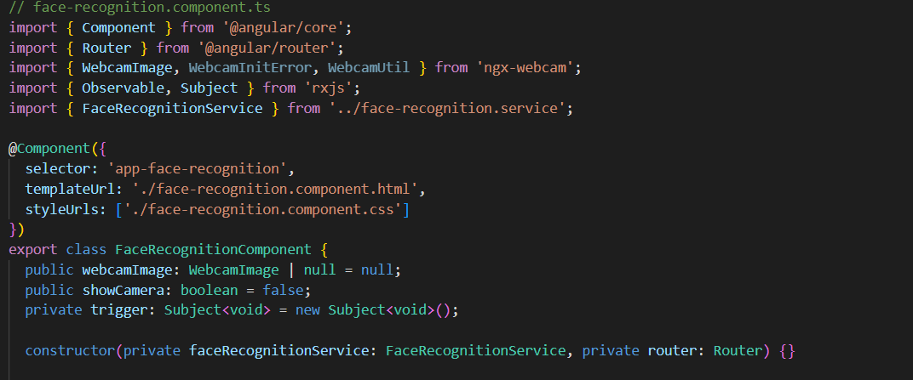


face-recognition.component.ts
הגדרת משתנים:
webcamImage:
משתנה המאחסן את התמונה שצולמה מהמצלמה. התמונה יכולה להיות
Null בתחילה ומעודכנת לאחר צילום.
showCamera:
משתנה המנהל את הצגת המצלמה בממשק המשתמש. אם
trueהמצלמה מוצגת אם false היא מוסתרת.
trigger:
Subject המנהל את פעולות הצילום. הוא משמש להפעיל את הצילום כאשר המשתמש לוחץ על כפתור הצילום.
openCamera() הפונקציה
מפעילה את הצגת המצלמה על המסך על ידי הגדרת showCameraל-true
triggerSnapshot() הפונקציה
שולח קריאה לצילום תמונה על ידי שליחה של הודעה ל-trigger
פעולה זו מפעילה את מצלמת הרשת לצילום תמונה.

Slide 45

face-recognition.component.ts
handleImage() הפונקציה
פונקציה שמופעלת כאשר מצולמת תמונה מטרתה לעבד את התמונה ולשלוח לשרת
ועל פי התשובה המתקבלת לגבי ההתאמה להדפיס הודעה למשתמש ולנתב לעריכת הנוכחות.
this.webcamImage = webcamImage;
שומר את התמונה שצולמה במשתנה webcamImage של הקומפוננטה.
const imageBlob = this.dataURItoBlob(webcamImage.imageAsDataUrl);
ממיר את התמונה מ- Data URI לפורמט Blob ע"י שליחה לפונקציה ) dataURItoBlobמפורטת בהמשך)
משום שData URI הוא פורמט טקסטואלי, ויש צורך להמיר אותו לפורמט Blob כדי לשלוח את התמונה לשרת.
const imageFile = new File([imageBlob], 'image.jpg', { type: 'image/jpeg' });
יוצר אובייקט קובץ (File) מה-Blob שיצרנו.
this.faceRecognitionService.uploadImage(imageFile).subscribe(response => {
שולח את הקובץ לשרת באמצעות הסרוויס FaceRecognitionService וממתין לתשובה מהשרת האם המשתמש מורשה להכנס לעריכת הנוכחות
if (response.match) {
אם התשובה שיש התאמה והמשתמש מורשה:מראה הודעה למשתמש שהתמונה אומתה.
ומנתב לקומפוננטה של עריכת הנוכחות -this.router.navigate(['/AttendanceMarking']);
אם אין התאמה מציג הודעה למשתמש שהתמונה לא הוכרה ולא מנתב לעריכת הנוכחות.

Slide 46


face-recognition.component.ts
dataURItoBlob() הפונקציה
הפונקציה ממירה תמונה מקודדת בפורמט Data URIלפורמט Blob
const byteString = window.atob(dataURI.split(',')[1]);
dataURI.split(',')[1]- מחלץ את החלק השני של ה- Data URIשהוא הנתונים
window.atob- ממיר את הנתונים מקידוד Base64 לפורמט בינארי
const arrayBuffer = new ArrayBuffer(byteString.length);
יוצר אזור זיכרון בגודל של הבייטים שהתקבלו מ byteString
ArrayBuffer הוא מבנה זיכרון של נתונים בינאריים גולמיים.
const intArray = new Uint8Array(arrayBuffer);
יוצר מערך המתייחס ל- arrayBuffer שנוצר
Uint8Array הוא סוג של מערך המאפשר גישה ולתפעל נתונים בינאריים
בתצורת ArrayBuffer .
for (let i = 0; i < byteString.length; i++)
{ intArray[i] = byteString.charCodeAt(i); }
הלולאה מעתיקה כל בייט מתוך ה- byteString לתוך המערך intArray
כך שהמערך intArray מלא בנתונים הבינאריים של התמונה, המוכנים להמרה ל- Blob
return new Blob([intArray], { type: 'image/jpeg' });
יוצר אובייקט Blob מהנתונים במערך intArray
הפרמטר type קובע את סוג הקובץ במקרה זה jpeg
הפונקציה מחזירה אובייקט Blob המכיל את התמונה בפורמט שניתן לשלוח לשרת.
triggerObservable() הפונקציה
מחזירה Observable עבור ה- triggeringשל צילום התמונה.
ה- Observable מאפשר למנויים לקבל את האירועים כאשר המשתמש
מבצע פעולת צילום.

Slide 47

face-recognition.service.ts :
ה FaceRecognitionService service-אחראי על שליחת קובץ תמונה לשרת לצורך זיהוי פנים.
הוא עושה זאת על ידי יצירת בקשת POST עם התמונה שנשלחת כ-FormData ולאחר מכן טיפול בתשובה מהשרת.
uploadImage(image: File)
פונקציה זו מקבלת קובץ תמונה ומעבירה אותו לשרת.
FormData:
אובייקט המאפשר שליחה של קבצים ונתונים בצורה מסודרת לשרת.
התמונה מתווספת אליו באמצעות formData.append
HttpHeaders().set('Access-Control-Allow-Origin', '*');
הגדרת כותרות ה-HTTP לצורך טיפול במדיניות גישה בין דומיינים. במקרה הזה, מאפשרת לכל דומיין לגשת לשרת.
http.post<any>(this.apiUrl, formData, { headers })
שליחת בקשת POST לשרת עם התמונה. התשובה מהשרת מוחזרת כ-Observable , מה שמאפשר התמודדות עם התשובה בצורה אסינכרונית.

Slide 48

ניהול ניתובים באפליקציה עם בקרת גישה מבוססת זיהוי פנים
כדי להבטיח שרק משתמשים מורשים ייכנסו לדף עריכת הנוכחות,ניהלתי את הניתובים כך שכל משתמש נדרש לעבור זיהוי פנים
לפני שיוכל לגשת לעריכת הנוכחות ויקבל גישה לדף זה רק אם זוהה כמשתמש מורשה.
בתפריט הניווט ניתבתי את המשתמש כאשר לוחץ על הניתוב סימון נוכחות במקום להעבירו ישירות לקומפוננטה של סימון הנוכחות ניתבתי לקומפוננטה face-recognition שמבצעת זיהוי פנים:
app.component.html:
app-routing.module.ts
בקומפוננטת זיהוי הפנים יש לוגיקה שע"פ תוצאת הזיהוי מנתבת את המשתמש
אם המשתמש זוהה כמורשה המשתמש מקבל הודעה שהוא מורשה ומועבר אוטומטית לדף עריכת הנוכחות.
ואם זוהה כלא מורשה המשתמש מקבל הודעה שהוא אינו מורשה ונשאר בעמוד הנוכחי.

Slide 49
לשים כאן צילומי מסך של תהליך זיהוי פנים שהצליח ושלא

Slide 50
שלב ה': בדיקות אבטחה ואיכות
כאשר סיימתי לפתח, הרצתי את האתר בסביבות שונות:
לוקאלית
על הענן render
בדקתי שהמסכים עובדים כראוי, במידה והמשימה הייתה על צד קליינט, ובמידה והמשימה הייתה על צד סרבר, בדקתי שה apis מגיבים כראוי באמצעות postman.

Slide 51
שלב ו': הטמעה ותמיכה
בסיום כל ספרינט נערך דמו ללקוח, בסביבת ענן.
אנשי הקשר של הלקוח קבלו את הלינק לאתר להכרות עם המערכת ונתינת פידבק לשינויים נדרשים בספרינטים הבאים.
בעתיד הצוותות הבאים יפעילו את המערכת בענן חזק יותר ויטמיעו את המערכת באגף לשימוש יומיומי.

Slide 52
סיכום ומסקנות:
סיכום כללי:
הפרויקט נחל הצלחה בזכות עבודה משותפת של הצוות, שימוש בטכנולוגיות מתקדמות וארכיטקטורת מיקרו-סרוויסים מבוזרת. המערכת מאפשרת ניהול קורסים, שיעורים ומסמכים בצורה יעילה ונוחה, תוך שמירה על חוויית משתמש גבוהה. הפרויקט הושק בהצלחה לענן וממשיך להיות מתוחזק ומשודרג באופן שוטף.
מסקנות אישיות:
כמפורט בפרק שמונה- צברתי ידע רב וחדש בטכנולוגיות חדשניות וחכמות, למדתי נהלי עבודה במתודולוגיית אדג'ייל(Agile), התמודדתי עם אתגרים בפיתוח ופתרתי באגים שונים במהלך הפיתוח.
תרומה לפרויקט ולחברה:
מעבר למשימות של מרים - החשובות בפיתוח, תרמה במיוחד לפרויקט ביכולתה ללמוד לבד ולקדם בעצמה משימות מורכבות גם בעולמות חדשים שלא למדה עליהם והכירה קודם. הקימה מנגנונים ורכיבים משוכללים בתוכנה תוך כדי התממשקות ל API חיצוניים ושימוש בספריות חדשניות חיצוניות. לא עזבה משימה עד שהושלמה, גם כשנתקלה בבאגים קשים! – הזכירה בהתנהלותה זו מפתח מנוסה!

Slide 53
נספחים:

